Slide 1
点燃
品牌私域运营中心
用户分析流程复盘
部门：项目二组
姓名：张泳
花名：彩虹
最专业的品牌私域运营服务商
帮你管理最有价值的用户资产

Slide 2
目录
案例目标及背景
案例关键词
案例中亮点及可复用的点
针对案例的延伸思考
案例中待优化点及改善方案
案例概述（或运作流程）

Slide 3
案例目标
背景：徐福记线下门店私域项目原有粉丝梳理及线下用户调研，对项目落地可行性进行背书，对私域运营策略给出定位；
目标：
1、通过企微粉丝梳理，分析原有粉丝情况；
2、线下用户洞察分析；

Slide 4
案例关键词
数据维度
调研场景
品牌方认可

Slide 5
案例概述
徐福记用户分析方案
问卷调研
老粉问卷调研：通过利益点吸引用户填写问卷，了解用户什么人，对品牌的认知，及购物行为习惯
线下门店访谈
线下门店导购访谈，了解员工日常工作，考核目标，用户日常到店情况，购买情况等
典型用户访谈
针对调研数据维度，找出典型用户类型，邀约用户进行电话访谈，更深入了解用户

Slide 6
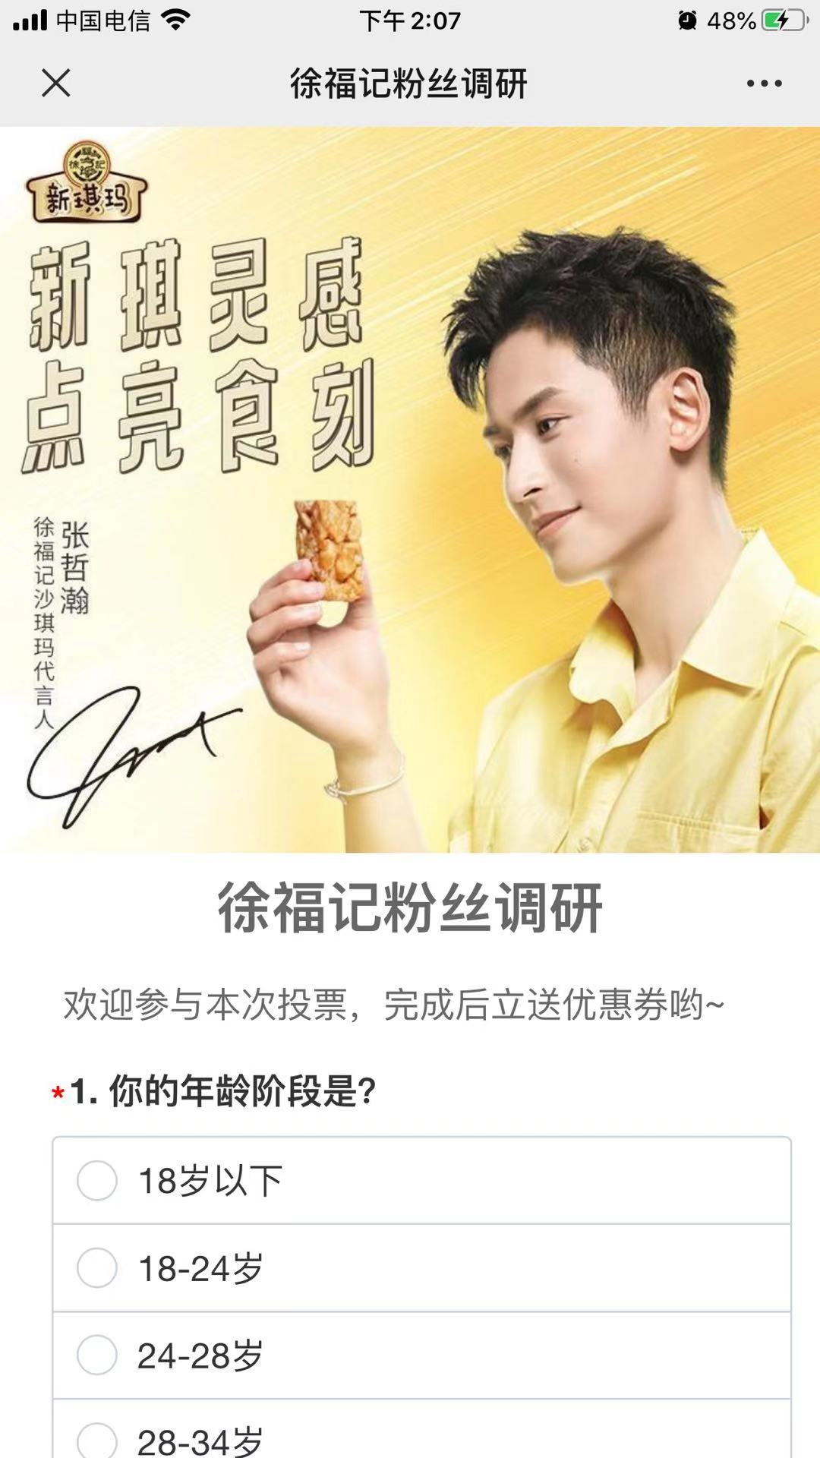
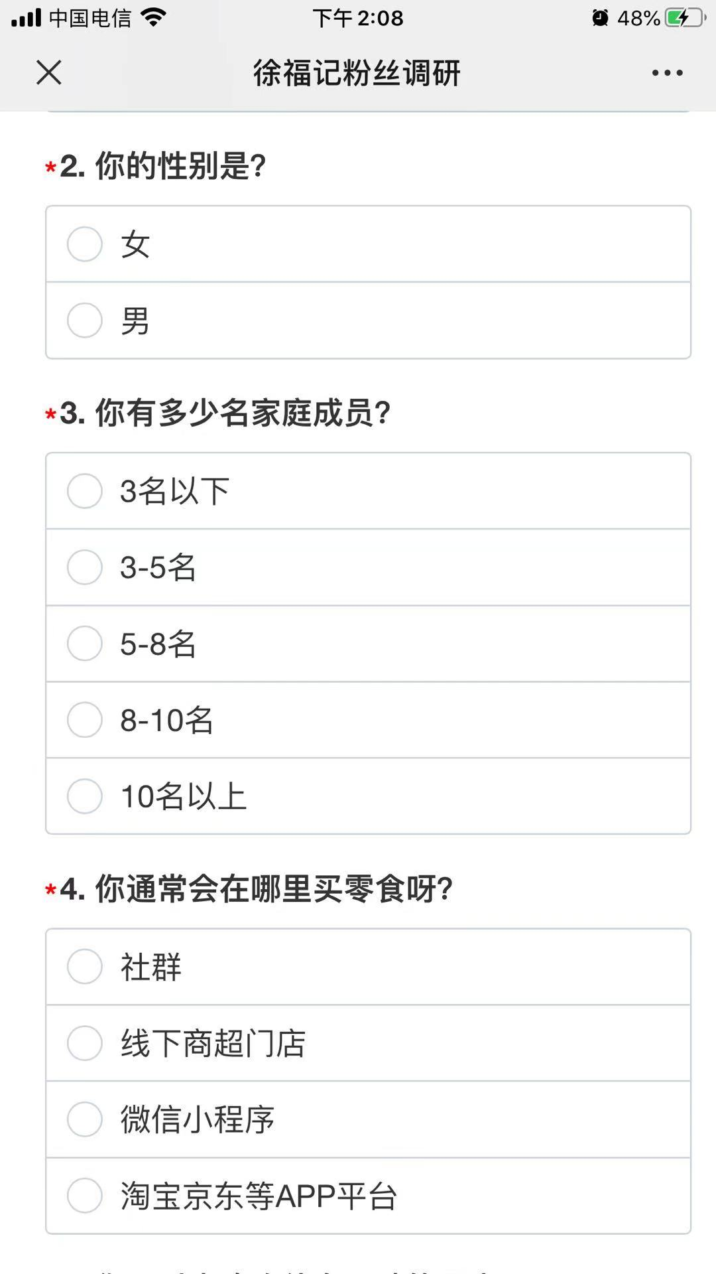
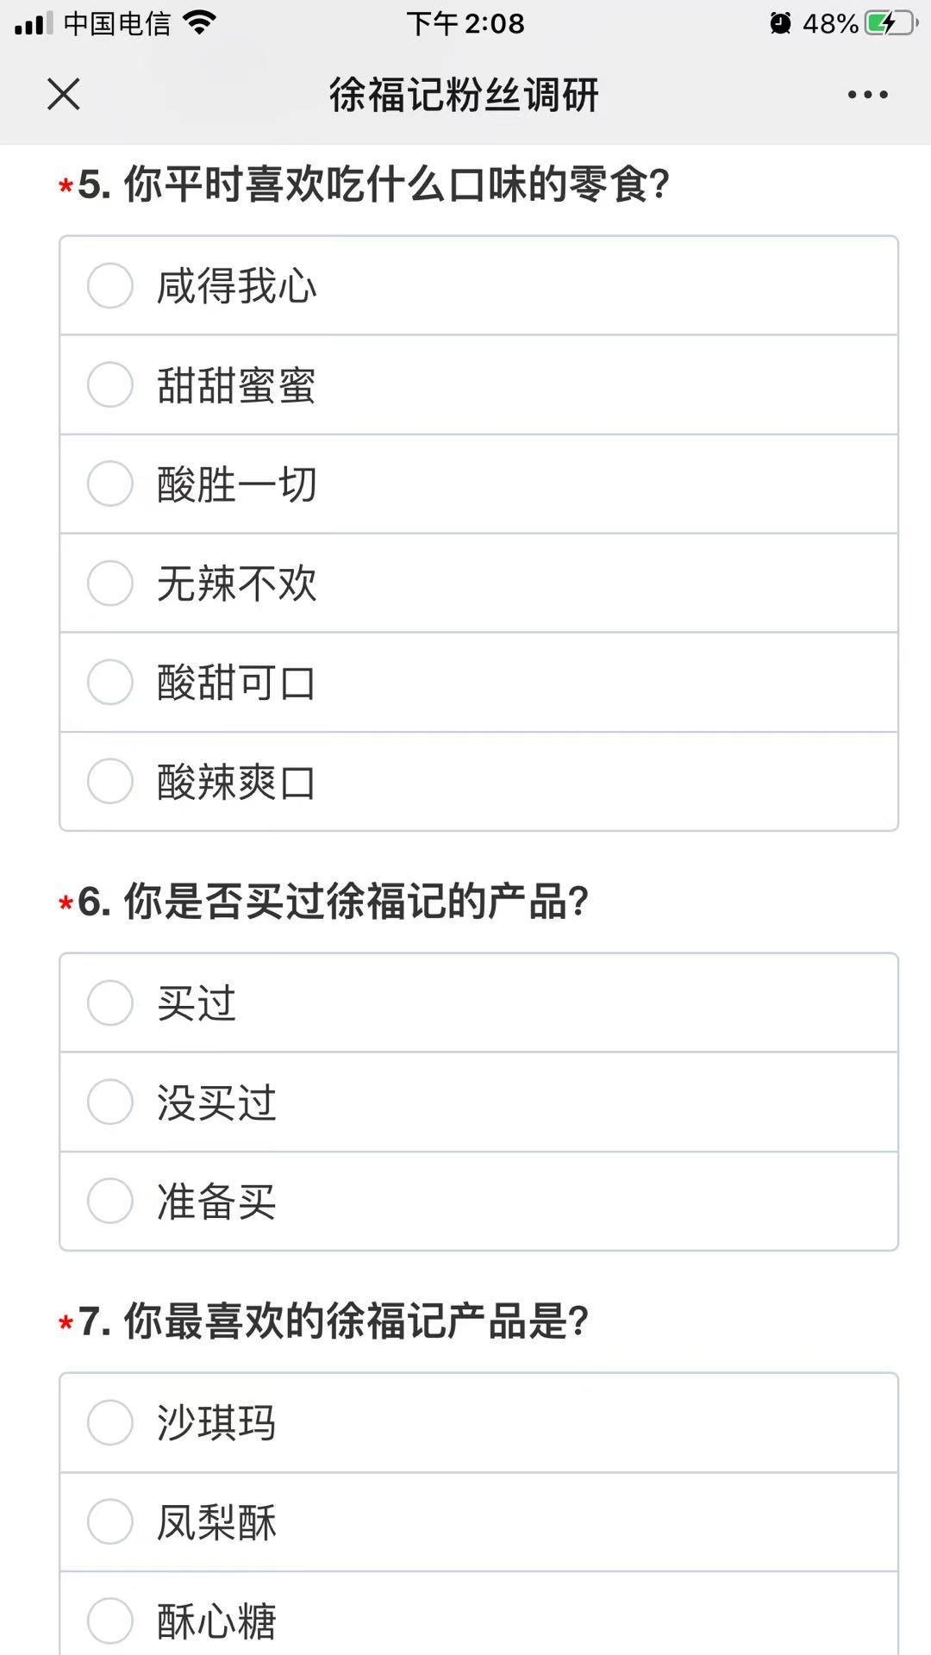
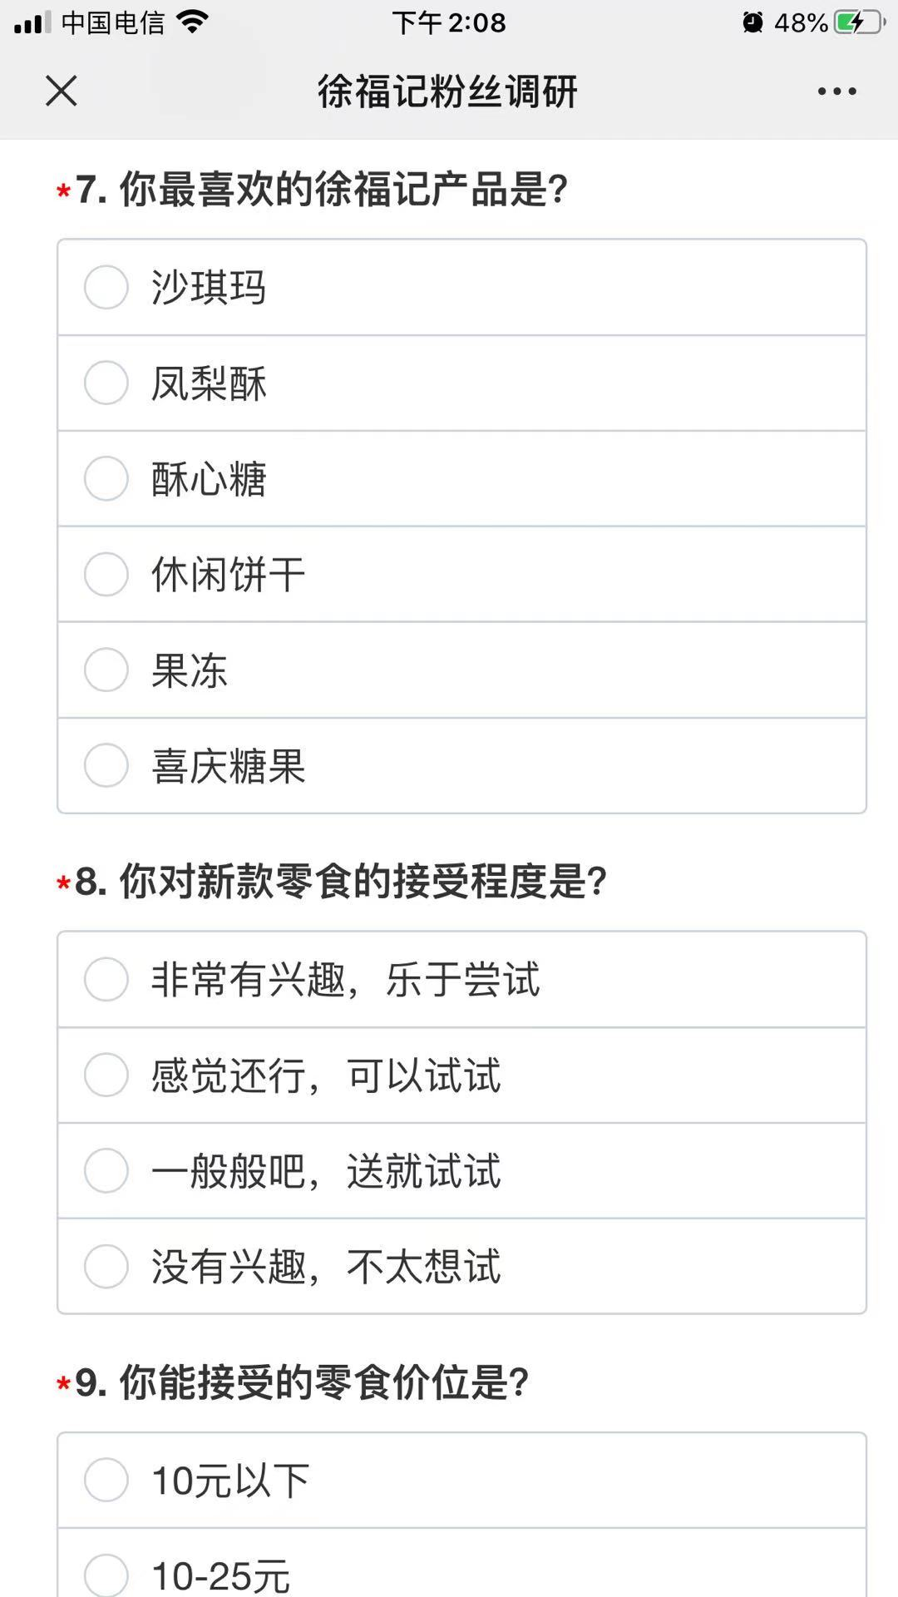
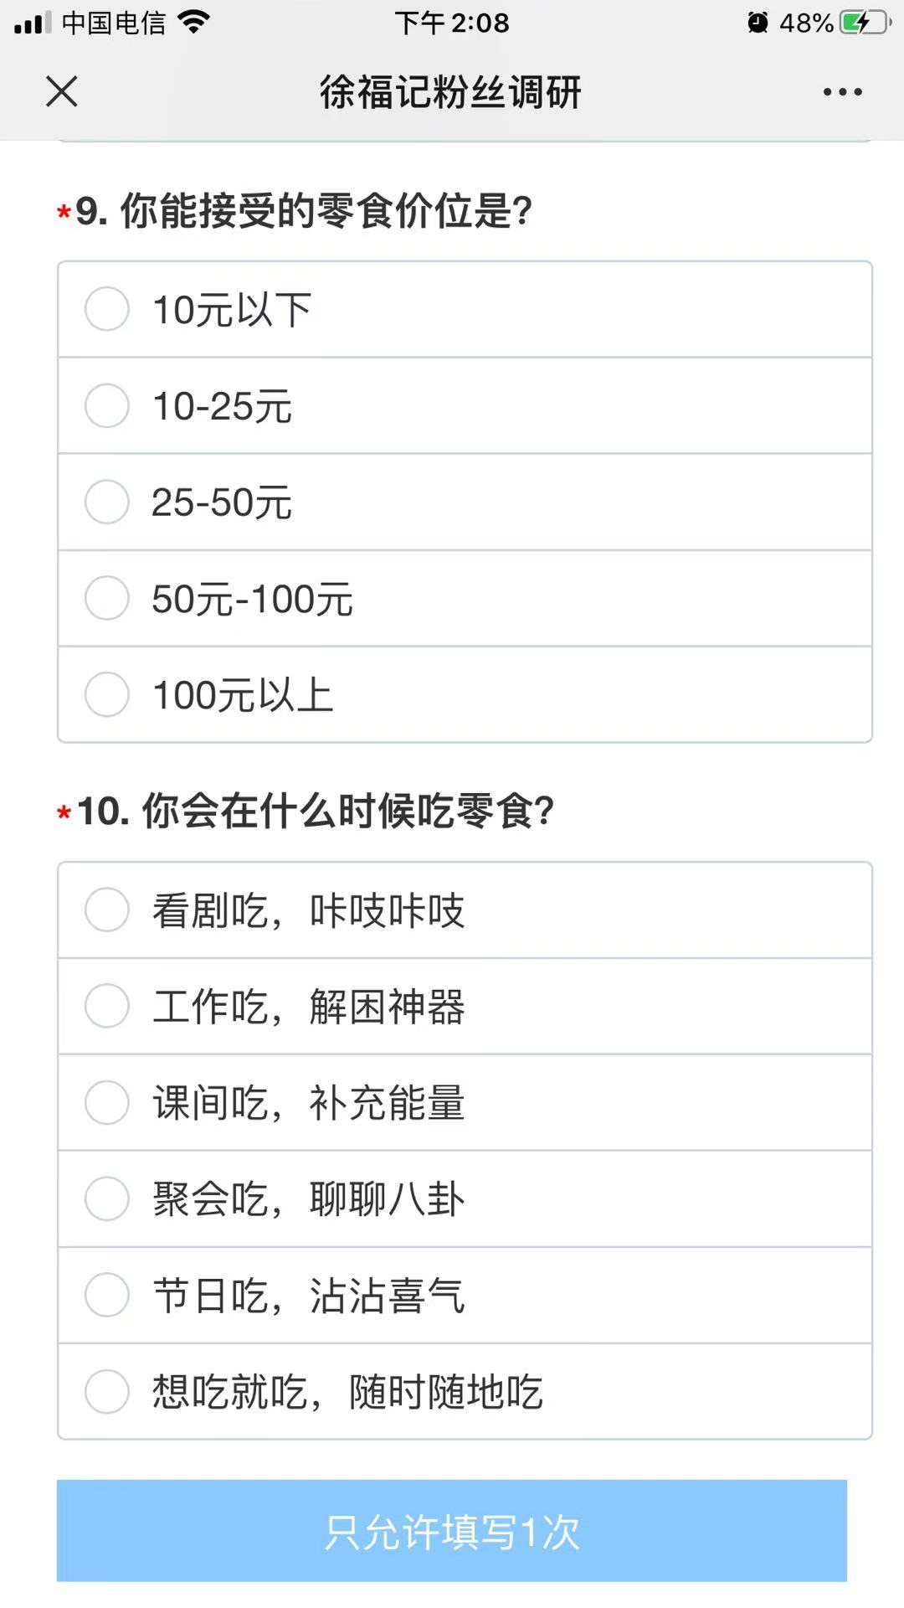
案例概述
问卷调研
想清楚调研的目的，方向，再设定问题的维度及选项
问卷问题设定维度更多（地域、购买频率、品牌喜好等）
问题选项表达更中肯，或增加其他填写选项

Slide 7
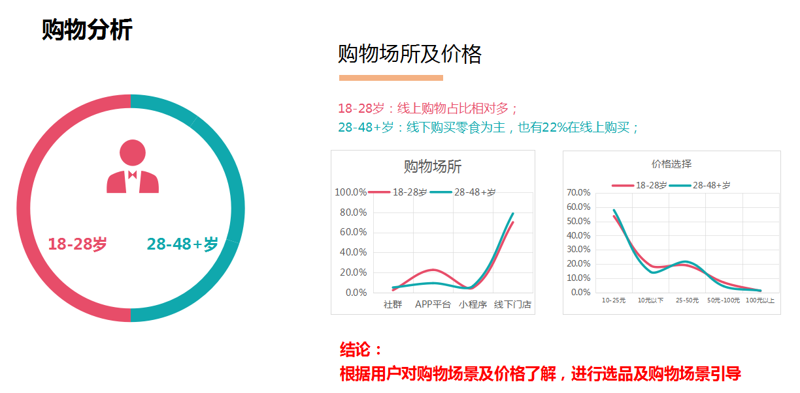
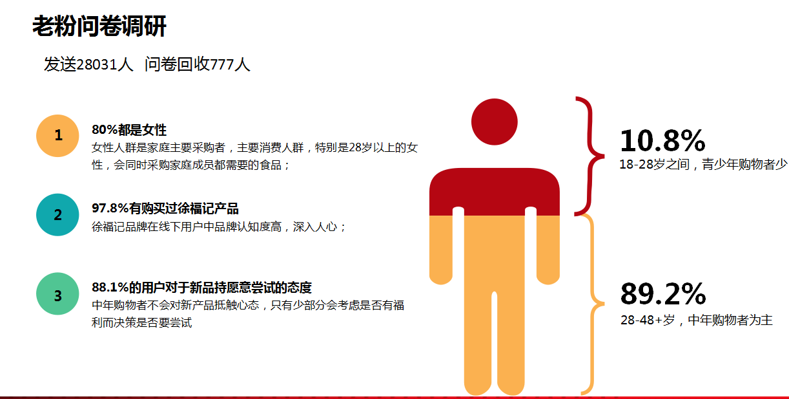
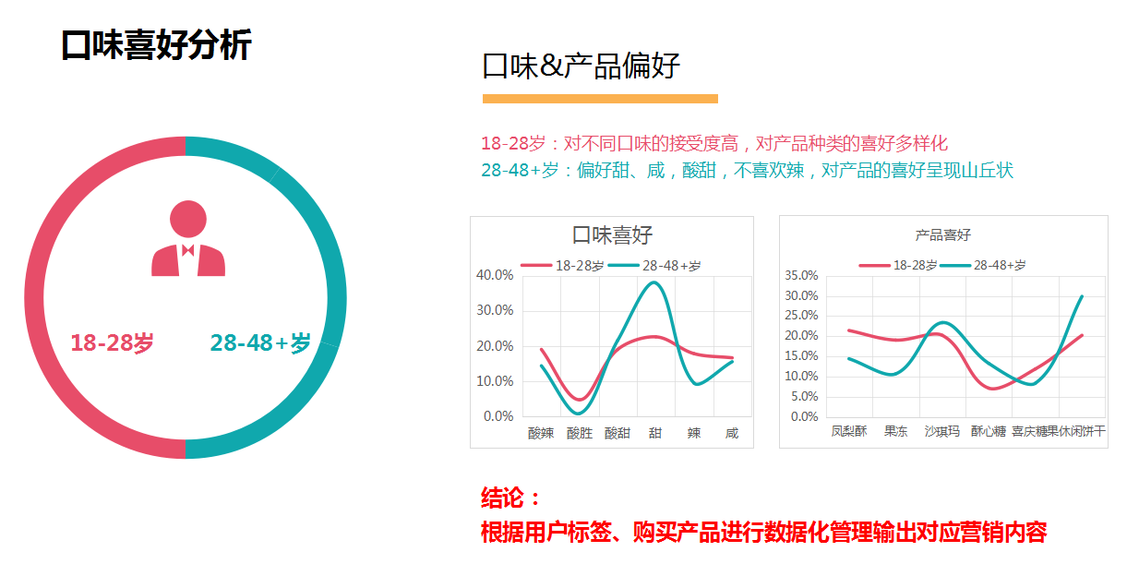
案例概述
问卷调研
问题及选项的维度少了，直接影响数据分析的维度及比较；

Slide 8
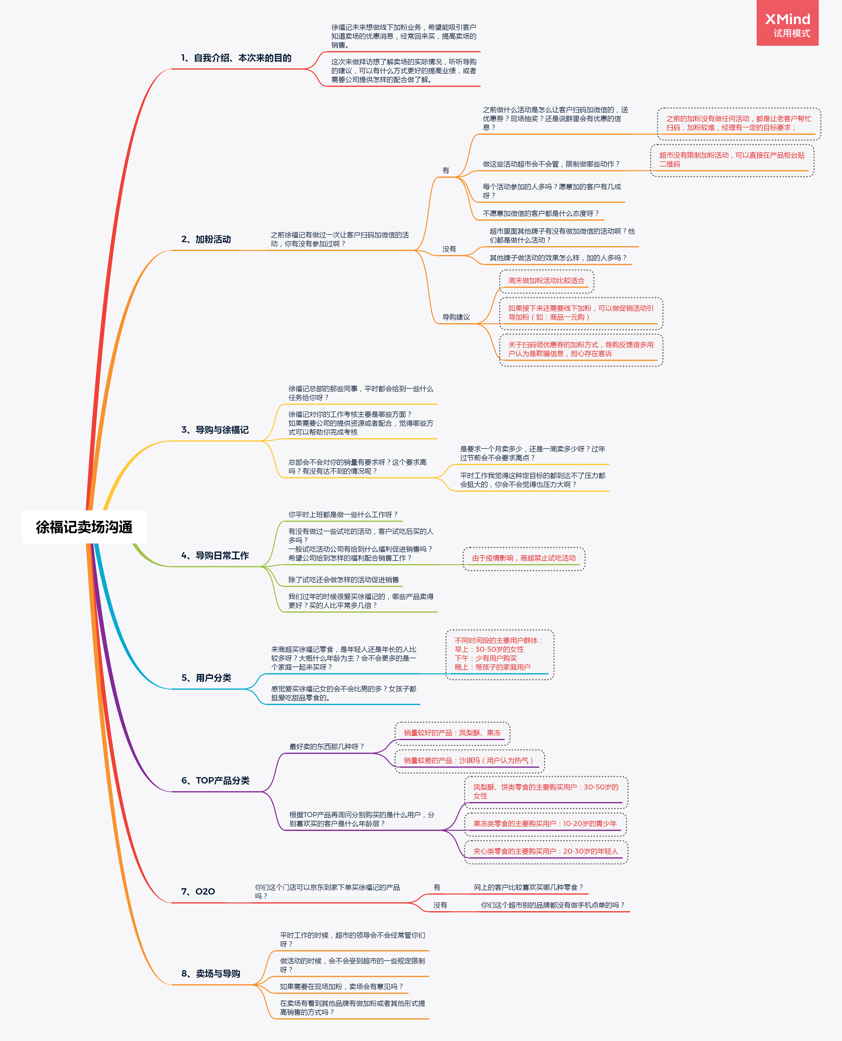
案例概述
线下门店访谈
访谈现场表明身份、来意，目的以对导购工作梳理、利益为由去了解目前工作情况；
访谈前准备好访谈问题，以免遗漏；
访谈是随机应变，主导谈话，不要被导购带偏；

Slide 9
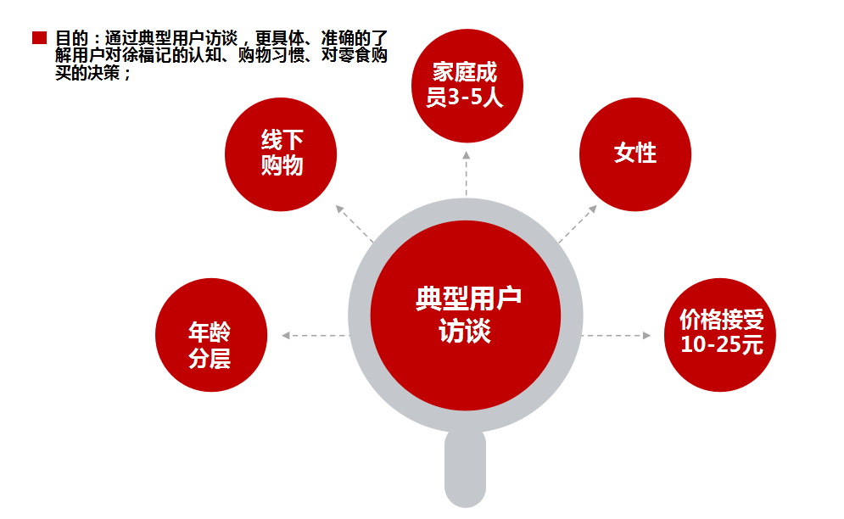
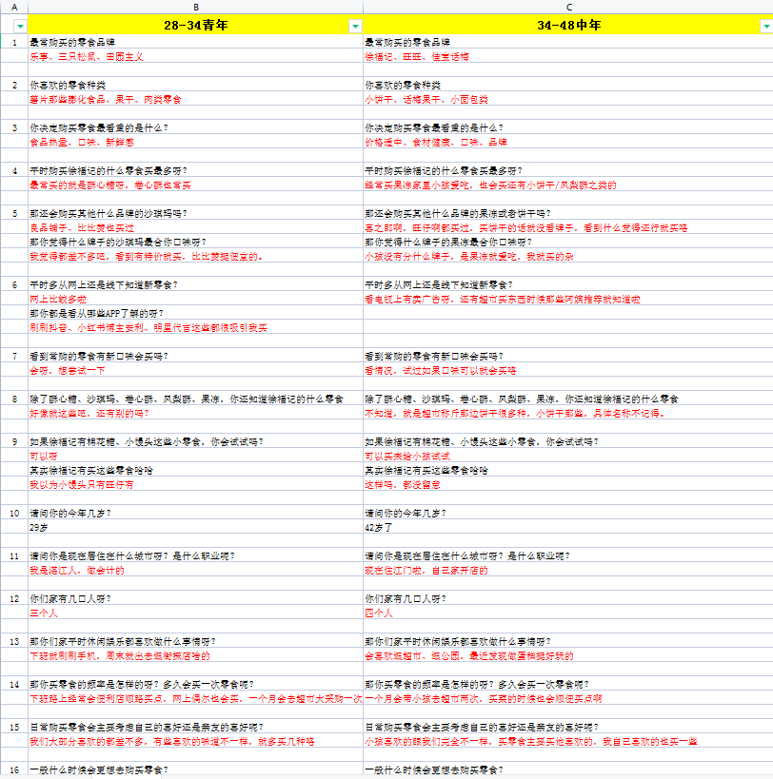
案例概述
典型用户访谈
根据问卷选定筛选典型用户条件，范围
典型用户通过企微私信邀约，表面来意及利益；
提前准备好访谈问题及灵活引导用户往我们想要的答案方向回复；
多邀约不同的背景样本访谈；

Slide 10
案例中待改善方案
提前预演
针对任何访谈，除了提前做问题库之外，还要做预演，以防问题库的问题并不适用于访谈的场景，提前优化；
样本数足够
足够的样本数才能确保数据分析的准确，不片面；
调研结果除了数据数据，也要有案例论证
做用户分析出了调研，数据分析，还要根据数据给出结论、建议方案、针对建议方案要给出已有成功案例论证；
做好用户分析规划
以目的为中心去进行细节及落地工作开展，围绕目的执行，做好规划，预留充足时间；

Slide 11
案例中亮点及可复用的点
用户调研从原有数据分析，用户问卷调研，访谈进行综合分析；
团队运营、策划需要具备及提升能力
调研问卷及访谈问卷要明确每个问题的目的；
数据分析有理有据，数据及案例论证

Slide 12
针对案例的延伸思考
用户分析的万能公式
有说服力的 数据分析
数据结果
汇总结论
举例证实

Slide 13
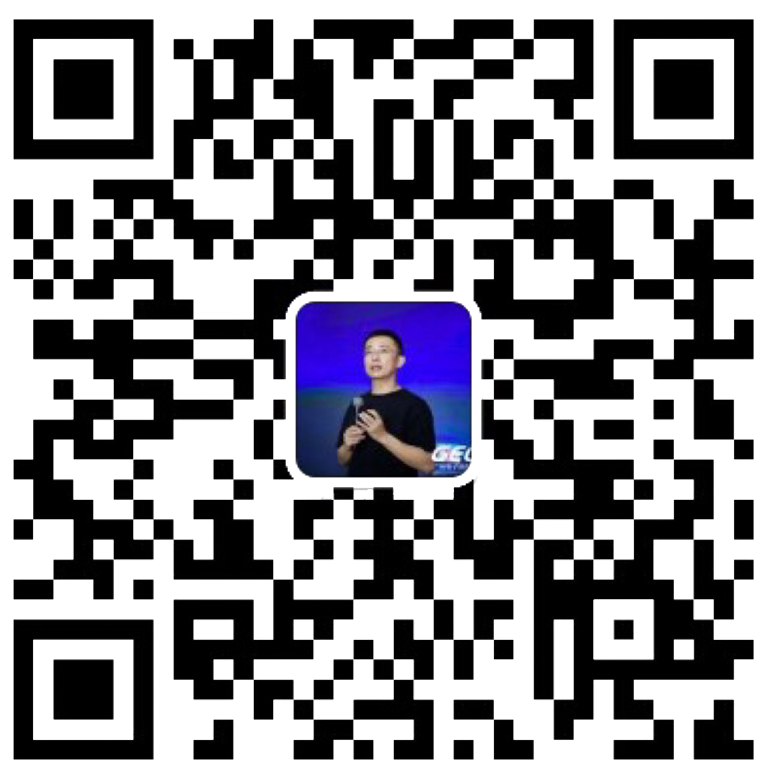
点燃
品牌私域运营中心
最专业的品牌私域运营服务商
帮你管理最有价值的用户资产
Wei Zi Jun
+86 139 0227 0098
WeChat
510970969@qq.com

